Slide 1
第8讲 等价关系与序关系
内容提要
等价关系,等价类,商集
划分, 第二类Stirling数
偏序,线序,拟序,良序
哈斯图
特殊元素: 最?元, 极?元, ?界, ?确界
(反)链
Notes:
Set Thoery , Yanxiu Sheng

Slide 2
等价(equivalence)关系
定义
同余关系
等价类
商集
划分
划分的加细
Stirling子集数

Slide 3
等价(equivalence)关系定义
等价关系: 设R⊆A×A 且A≠∅, 若R是自反的, 对称的, 传递的,则称R为等价关系。
例9: 判断是否等价关系(A是某班学生):
R₁={<x,y>|x,y∈A∧x与y同年生}
R₂={<x,y>|x,y∈A∧x与y同姓}
R₃={<x,y>|x,y∈A∧x的年龄不比y小}
R₄={<x,y>|x,y∈A∧x与y选修同门课程}
R₅={<x,y>|x,y∈A∧x的体重比y重}

Slide 4
例9(续)
 | 定义 | 自反 | 对称 | 传递 | 等价关系
R₁ | x与y同年生 | √ | √ | √ | √
R₂ | x与y同姓 | √ | √ | √ | √
R₃ | x的年龄不比y小 | √ | × | √ | ×
R₄ | x与y选修同门课程 | √ | √ | × | ×
R₅ | x的体重比y重 | × | × | √ | ×

Slide 5
例10
例10: 设R⊆A×A 且A≠∅, 对R依次求三种闭包共有6种不同顺序, 其中哪些顺序一定导致等价关系?
rst( R ), rts( R ), str( R ), srt( R ), trs( R )。
tsr( R )=t(s(r( R )))
解: st( R )⊆ts( R ), sr( R )=rs( R ),…
tsr( R )=trs( R )=rts( R )
str( R )=srt( R )=rst( R )
(注意观察s与t的次序)

Slide 6
例10(续)
 | tsr(R)=trs(R)=rts(R) | str(R)=srt(R)=rst(R)
自反 | √ | √
对称 | √ | √
传递 | √ | ×
等价关系 | √ 等价闭包 | ×
b
b
b
a
a
a
c
c
c
G(R)
G(tsr(R))
G(str(R))

Slide 7
等价类(equivalence class)
等价类: 设R是A≠∅上等价关系,∀x∈A,令
[x]_{R}={ y | y∈A ∧ xRy },
称[x]_{R}为x关于R的等价类, 简称x的等价类, 简记为[x].

Slide 8
定理27(等价关系的性质)
定理27:设R是A≠∅上等价关系,∀x,y∈A,
(1) [x]_{R}≠∅
(2) xRy ⇔ [x]_{R}=[y]_{R} ;
(3) ¬xRy ⇔ [x]_{R}∩[y]_{R}=∅ ;
(4) ∪{ [x]_{R} | x∈A } =A.
证明: (1) R自反⇒xRx⇒x∈[x]_{R}⇒[x]_{R}≠∅.
x

Slide 9
定理27(证明(2))
(2) xRy ⇔ [x]_{R}=[y]_{R} ;
证明: 【只需证明[x]_{R}⊆[y]_{R}和[x]_{R}⊇[y]_{R}.】
(⊆) ∀z,
z∈[x]_{R}∧xRy
⇒ zRx∧xRy
⇒ zRy ⇒ z∈[y]_{R} . ∴ [x]_{R}⊆[y]_{R}.
(⊇) 同理可证.
z
x
y

Slide 10
定理27(证明(3))
(3) ¬xRy ⇔ [x]_{R}∩[y]_{R}=∅ ;
证明: (反证) 假设∃z, z∈[x]_{R}∩[y]_{R}, 则
z∈[x]_{R}∩[y]_{R} ⇒ zRx∧zRy ⇒ xRz∧zRy
⇒ xRy
这与¬xRy矛盾 ∴ [x]_{R}∩[y]_{R}=∅.
z
x
y

Slide 11
定理27(证明(4))
(4) ∪{ [x]_{R} | x∈A } = A.
证明: (⊇) A= ∪{ {x} | x∈A } ⊆∪{ [x]_{R} | x∈A }
(⊆) ∪{ [x]_{R} | x∈A } ⊆ ∪{ A | x∈A }=A.
∴ ∪{ [x]_{R} | x∈A } = A. #

Slide 12
同余(congruence)关系
同余关系: 设n∈{2,3,4,…}, x,y∈Z,则x与y模n同余 (be congruent modulo n)
⇔ x≡y(mod n) ⇔ n|(x-y) ⇔ x-y=kn (k∈Z)
同余关系是等价关系
􀂓[0] ={ kn|k∈Z},
[1] ={ 1+kn|k∈Z},
[2] ={ 2+kn|k∈Z},…,
[n-1]={(n-1)+kn|k∈Z}.
12
9
3
6

Slide 13
例11
例11: 设A={1,2,3,4,5,8}, 求
R₃ = { <x,y> | x,y∈A ∧ x≡y(mod 3) }的等价类,
画出R₃的关系图.
解: [1]=[4]={1,4}, [2]=[5]=[8]={2,5,8},[3]={3}. #
4
5
3
1
2
8
G(R₃)

Slide 14
商集(quotient set)
商集: 设R是A≠∅上等价关系,
A/R = { [x]_{R} | x∈A }
称为A关于R的商集, 简称A的商集.
显然 ∪A/R = A.
例11(续): A/R₃ ={ {1,4}, {2,5,8}, {3} }.

Slide 15
例12(1)
例12(1): 设A={a₁,a₂,…,a_{n}}, I_{A}, E_{A},
R_{ij}=I_{A}∪{<a_{i},a_{j}>,<a_{j},a_{i}>}
都是A上等价关系, 其中a_{i},a_{j}∈A, i≠j.
求对应的商集, ∅是A上等价关系吗?
解: A/I_{A}={ {a₁}, {a₂},…, {a_{n} } }
A/E_{A}={ {a₁,a₂,…,a_{n} } }
A/R_{ij}= A/I_{A}∪{{a_{i},a_{j}}} - {{a_{i}},{a_{j}}}.
∅不是A上等价关系(非自反). #

Slide 16
划分(partition)
划分: 设A≠∅, A⊆P(A),若A满足
(1) ∅∉A ;
(2) ∀x,y( x,y∈A ∧ x≠y ⇒ x∩y=∅ )
(3) UA = A
则称A为A的一个划分, A中元素称为划分块(block).

Slide 17
划分(举例)
设∅≠A₁,A₂,…,A_{n}⊂E, 则以下都是划分:
A_{i} = {A_{i},~A_{i}}, ( i=1,2,…,n )
A_{ij} = {A_{i}∩A_{j},~A_{i}∩A_{j}, A_{i}∩~A_{j}, ~A_{i}∩~A_{j}}-{∅}
( i,j =1,2,…,n ∧ i≠j ) ……
A_{12…n} = {~A₁∩~A₂∩… ∩~A_{n},…,
A₁∩~A₂∩… ∩~A_{n-1}∩A_{n},…
A₁∩A₂∩… ∩A_{n}}-{∅}. #

Slide 18
等价关系与划分是一一对应的
定理28: 设A≠∅, 则
(1) R是A上等价关系⇒ A/R是A的划分
(2) A是A的划分⇒ R_{A}是A上等价关系,其中
xR_{A}y ⇔ ∃z(z∈A ∧ x∈z ∧ y∈z)
R_{A}称为由划分A 所定义的等价关系(同块关系). #

Slide 19

例12 给出A={1, 2, 3}上所有的等价关系。
解 先求出A的所有划分：
每个划分对应一个等价关系：
R₁={<1,1>,<2,2>,<3,3>,<1,2>,<1,3>,<2,3>,<2,1>,<3,1>,
<3,2>}, 即全域关系E_{A},
R₂= I_{A}∪ {<2,3>,<3,2>}, R₃= I_{A}∪ {<1,3>,<3,1>},
R₄= I_{A}∪ {<1,2>,<2,1>}, R₅= I_{A} .

Slide 20
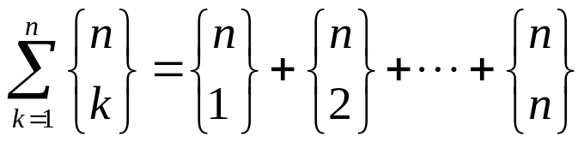
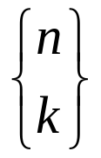
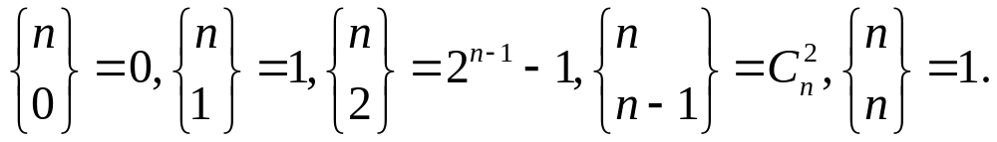
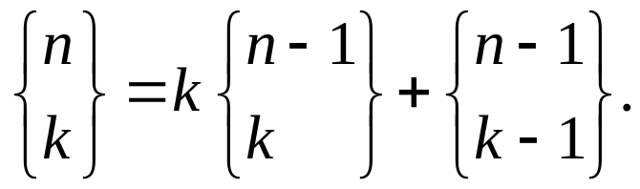
Bell数(Bell number)
问题: 给n个对象分类, 共有多少种分法?
答案: Bell数 B_{n}=
(Eric Temple Bell, 1883~1960)
Stirling子集数(Stirling subset number) :
把n个对象分成k个非空子集的分法个数.
递推公式:

Slide 21
Stirling子集数
􀂓递推公式:
剔除一个
加入一类
其余分 k类
其余分 k-1类
自成一类

Slide 22
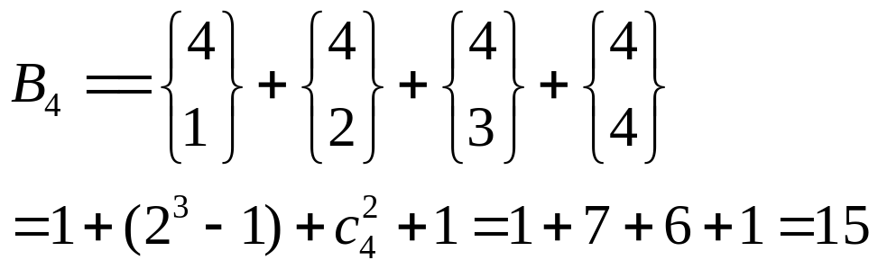
例13
例13: 问A={a,b,c,d}上有多少种等价关系?
解:

Slide 23
划分的加细(refinement)
划分的加细:
设A和B都是集合A的划分,若A的每个划分块都包含于B的某个划分块中, 则称A为B的加细.
A为B的加细⇔ R _{A} ⊆R _{B}

